Slide 1
自主防災組織の状況
平成29年4月
大阪市危機管理室

Slide 2
自主防災組織とは
小学校区程度の範囲で、地域活動協議会などを中心として、地域に居住及び勤務する人員で構成する。
平常時は、防災計画の策定や防災知識の普及啓発、防災マップづくりや防災訓練などの活動を実施し、災害時には、避難誘導や救出・救護、出火防止・消火活動、情報伝達、物資分配、避難所の自主的運営などの活動を実施する。
市内全333地域で組織されている。

Slide 3
支援策
・非常勤嘱託職員14名及び参与1名の計15名体制で、地域へ
出向き、区役所と連携し、地域の訓練や地区防災計画の作成
等を支援
自主防災組織力向上アドバイザー事業
（活動事例）
地域・区・自主防災組織力向上アドバイザーで訓練に向け打合せ（複数回）
↓
地域でのワークショップ（複数回）
↓
訓練当日
↓
振り返り

Slide 4
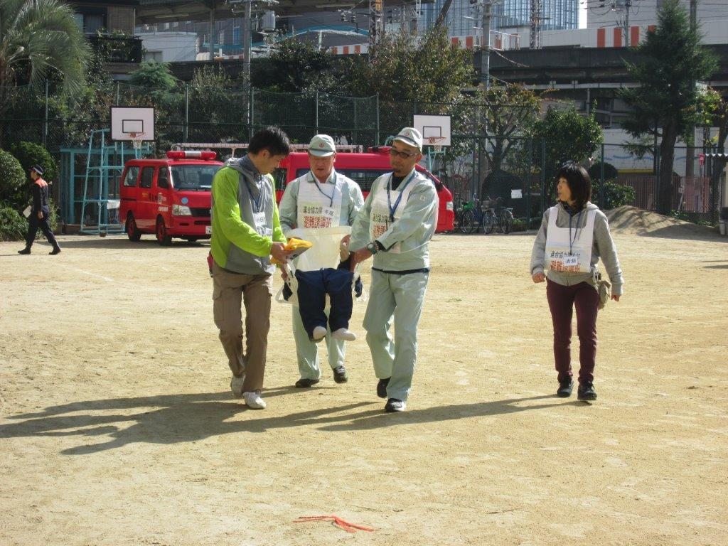
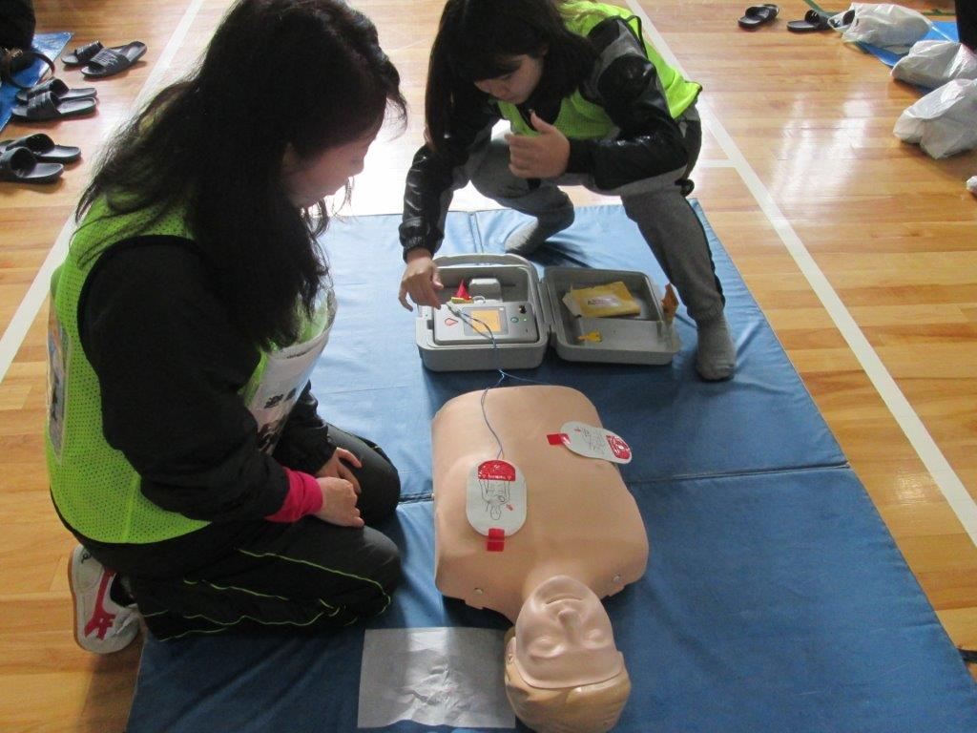
自主防災組織の活動事例
避難所開設訓練
搬送
救護

Slide 5
自主防災組織の活動事例
福祉避難所開設訓練

Slide 6
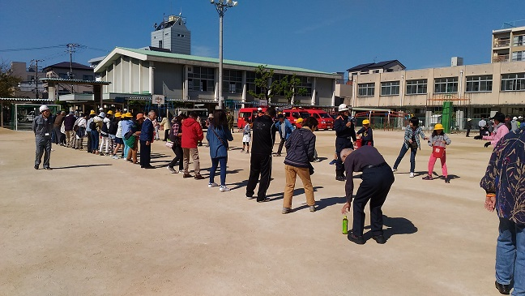
自主防災組織の活動事例
土曜授業を活用した合同訓練

